Slide 1
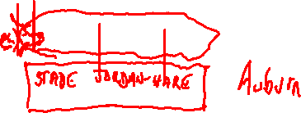
Travail de cloche
Quel animal voulez-vous apprivoiser? Pourquoi?

Slide 2
vendredi, le premier mai

Slide 3
Vendredi, vendredi
Rah, rah, rah!
Vendredi, vendredi
On y va!

Slide 4
la semaine de Louis Armstrong

Slide 5
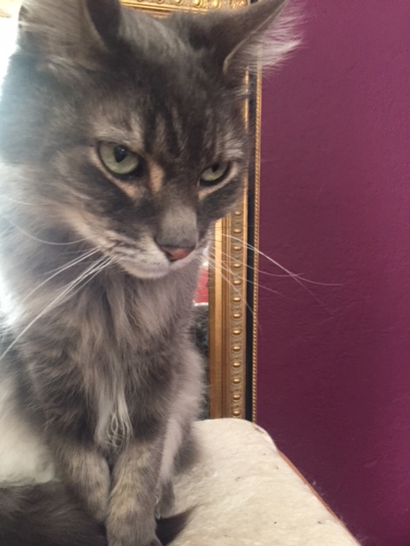

Slide 6
Quand le prince se leva, qui aparut ?
Donnez une définition, en français, pour le mot apprivoiser. Vous ne pouvez pas donner la définition du renard
Pourquoi le renard dit que apprivoiser veut dire créer des liens ?
Qu’est-ce qui sont les deux choses qui se passe en la vie du renard ?
Que font les chasseurs le jeudi ?
Pourquoi est-il important qu’ils le font toujours le même jour ?

Slide 7
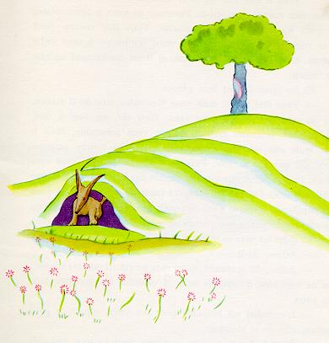

Slide 8
Billet de sortie
Écrivez une phrase qui parle de quelqu’un(e) qui est très sage.

